Slide 1
Update quadro epidemiologico affollamento PS stagione influenzale 2018/2019 e azioni di risposta
A.Li.Sa.
Aggiornamento 18 Dicembre 2018

Slide 2
Key point:
L’incidenza di sindrome influenzale nella popolazione sta mostrando un andamento confrontabile a quello della stagione precedente per intensità e tempistica, mostrando valori pari a 2,78 casi per mille assistiti (intensità bassa: 2,75-8,41)
Nell’Area Metropolitana Genovese, l’andamento degli accessi in codice giallo dalla 42° alla 45° settimana è nettamente inferiore rispetto a quello della stagione precedente. Attualmente il quadro si avvicina a quanto osservato nella stagione 2017/18
Si osserva una diminuzione degli accessi in codice Rosso dalla 42° alla 45° settimana e un lieve aumento nella 46° settimana (+9%) rispetto alla stagione 2017/18. Nella 47° settimana si è evidenziato una lieve diminuzione e dalla 48° alla 50° settimana un aumento
Il Sistema di Sorveglianza Sindromica rileva una media di accessi per sindrome influenzale e polmonite negli adulti inferiore alla soglia nell’ ultima settimana
Gli obiettivi specifici DIAR E/U sono coerenti con le attività di monitoraggio e risposta previsti
Disponibilità della medicina territoriale ad accompagnare la risposta indotta dal quadro epidemiologico
Le azioni intraprese dalle aziende del sistema sanitario ligure sono di seguito riportate

Slide 3
Incidenza ILI in Italia nella stagione 2018/19: confronto con l’epidemia 2017/18
L’andamento ed i tassi di incidenza sono sovrapponibili nelle due stagioni.
L’incidenza in Italia (2,78/1000) ha superato nella settimana 49/2018 la soglia del livello basale (2,74/1000)
La Liguria, con un’incidenza pari a 3,06 casi /1000 è in linea con il dato nazionale.
Incidenza ILI (n./1000*sett.)

Slide 4
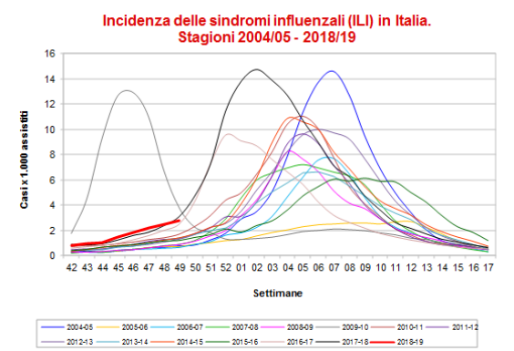
Confronto delle incidenze di ILI delle epidemie dal 2004 al 2019
La stagione 2017/18 ha raggiunto incidenze superiori (>11 casi/1000 ab.) rispetto a quelle registrate dalle epidemie stagionali dal 2005/06.
I valori sono stati prossimi a quelli osservati in corso di pandemia (13 casi/1000 ab.)
La stagione 2017/18 ha mostrato picchi superiori a 14 casi/1000 ab.
Nella stagione 2018/19, nella quarantanovesima settimana, l’andamento della curva epidemica è paragonabile a quello della scorsa stagione influenzale.

Slide 5
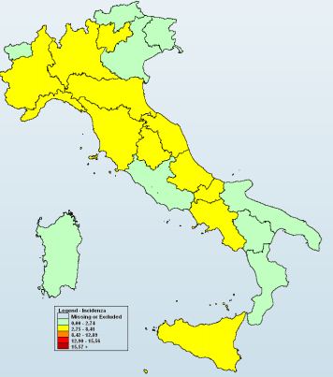
Incidenza Sindrome Influenzale in Italia: confronto fra Regioni
In Liguria, il sistema di sorveglianza rileva un’intensità bassa di sindrome influenzale.

Slide 6
Risultati delle tipizzazioni/sottotipizzazioni dei virus influenzali circolanti in Italia (a partire dalla settimana 46/2018)
Composizione vaccinale 2018/2019:
A/Michigan/45/2015 (H1N1)
A/Singapore/INFIMH-16-0019/2016 (H3N2) (nuova variante)
B/Colorado/06/2017 (lineaggio B/Victoria) (nuova variante)
B/Phuket/3073/2013-like (lineaggio B/Yamagata) → vaccino quadrivalente
Gli isolati sono antigenicamente correlati ai ceppi vaccinali→Buon matching

Slide 7
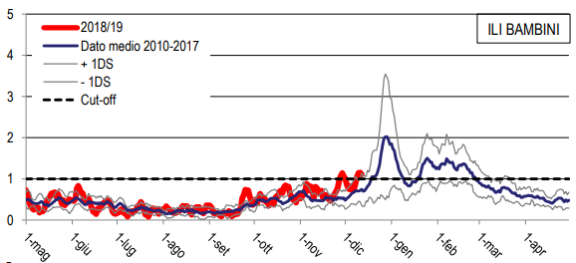
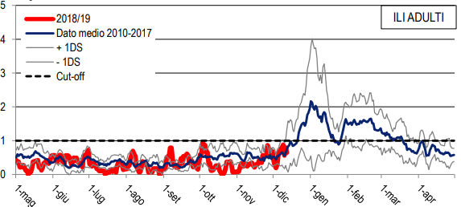
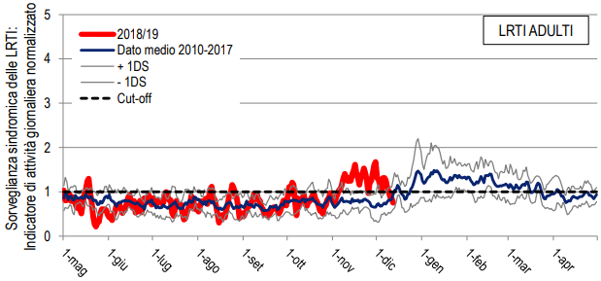
Il Sistema di Sorv. Sindromica sugli accessi al PS per ILI/LRTI in AMG
Sorveglianza sindromica delle ILI:
Indicatore di attività giornaliera normalizzato
Nei bambini il Sistema di Sorveglianza Sindromica ha registrato nel corso della 50° settimana del 2018 un’attività di poco superiore alla soglia epidemica.
Negli adulti l’attività è poco inferiore alla soglia epidemica per le ILI e per le LRTI ed in linea con quanto osservato nelle stagioni scorse.
Sorveglianza sindromica delle ILI:
Indicatore di attività giornaliera normalizzato

Slide 8
Accessi al PS in codice giallo, nei principali ospedali dell’A.M.G.
Gli accessi in codice Giallo nei PS dell’area metropolitana genovese hanno mostrato fino alla 45° settimana del 2018 un numero di accessi settimanali inferiore rispetto alla stagione precedente. Dalla 47° alla 49° settimana l’andamento degli accessi è in aumento raggiungendo valori sovrapponibili a quelli osservati nel corso della stagione precedente. Nella 50° settimana il numero di accessi risulta in diminuzione rispetto alla scorsa stagione.
Accessi settimanali in A.M.G. (N.)
Accessi settimanali
*Dati parzialmente stimati per indisponibilità del numero di accessi relativo a 3 giornate

Slide 9
Accessi al PS in codice rosso, nei principali ospedali dell’A.M.G.
Gli accessi in codice Rosso nei PS dell’area metropolitana genovese hanno mostrato fino alla 44° settimana del 2018 un numero di accessi settimanali inferiore rispetto alla stagione precedente. Dalla 45° alla 48° settimana si osserva un andamento in linea con la stagione precedente, mentre nella 49° si osserva una diminuzione. Nella 50° settimana il numero degli accessi è sovrapponibile a quello della stagione precedente.
Accessi settimanali in A.M.G. (N.)
Accessi settimanali per Azienda (N.)
*Dati parzialmente stimati per indisponibilità del numero di accessi relativo a 3 giornate

Slide 10
Indirizzi Operativi per le Attività Sanitarie e Sociosanitarie per l’anno 2019
Obiettivi specifici del DIAR Emergenza Urgenza
Obiettivo Specifico 1
Implementazione di sistemi di sorveglianza di percorsi assistenziali time-dependent
Implementazione di un sistema di monitoraggio degli accessi e del percorso del paziente in Pronto Soccorso
Indicatore
Set di indicatori condivisi ai tavoli tecnici ed impiegati dal “Sistema di valutazione delle performance dei Sistemi Sanitari Regionali” e dal Piano Nazionali Esiti

Slide 11
Indirizzi Operativi per le Attività Sanitarie e Sociosanitarie per l’anno 2019
Obiettivi specifici del DIAR Emergenza Urgenza
Obiettivo Specifico 2
Miglioramento performance cliniche o organizzative del percorso del paziente in Pronto Soccorso condivise ai tavoli tecnici ed impiegati dal “Sistema di valutazione delle performance dei Sistemi Sanitari Regionali” e dal Piano Nazionali Esiti
Indicatore
Set di indicatori condivisi ai tavoli tecnici ed impiegati dal “Sistema di valutazione delle performance dei Sistemi Sanitari Regionali” e dal Piano Nazionali Esiti

Slide 12
Indirizzi Operativi per le Attività Sanitarie e Sociosanitarie per l’anno 2019
Obiettivi specifici del DIAR Emergenza Urgenza
Obiettivo Specifico 4
Potenziamento dei piani incrementali di risposta ai quadri di aumento della domanda in ambito Emergenza/Urgenza e di sovraffollamento del Pronto Soccorso attraverso il perfezionamento dei piani emergenza caldo, emergenza freddo o legati ad altri eventi epidemiologicamente rilevanti.
Indicatore
Indicatori di compliance, processo e outcome dell’applicazione dei piani incrementali di risposta condivisi ai tavoli tecnici ed impiegati dal “Sistema di valutazione delle performance dei Sistemi Sanitari Regionali” e dal Piano Nazionali Esiti

Slide 13
Ulteriori obiettivi del DIAR:
Coordinare e armonizzare le attività dei pronto soccorso, potenziando la capacità di risposta.
Coordinare e armonizzare le azioni che devono essere intraprese per affrontare i periodi ad elevato rischio di sovraffollamento, quali la stagione influenzale
Il DIAR si riunisce con cadenza almeno mensile
Le riunioni operative per verificare l’operatività delle azioni previste sono state organizzate a partire dal 3 Dicembre 2018.

Slide 14
Azioni intraprese in previsione della stagione influenzale 2018/2019
Le aziende sanitarie hanno condiviso con A.Li.Sa. i propri piani di attività da mettere in atto – in caso di necessità - per il periodo invernale.
I piani prevedono attività incrementali in funzione dell’aumento dei volumi al Pronto Soccorso.
Gli elementi di maggior attenzione sono stati:
La definizione di unità di crisi;
Potenziamento del personale;
Potenziamento dei posti letto in strutture residenziali (RSA – RP)
Predisposizione dell'ambulatorio dei codici bianchi, potenziamento della continuità assistenziale e attivazione ambulatori specialistici;
Sospensione dei ricoveri ordinari;
Monitoraggio .

Slide 15
Azioni intraprese in previsione della stagione influenzale 2018/2019, ASL1
Implementazione della campagna vaccinale nei soggetti over64, con fattori di rischio e negli operatori sanitari dell’azienda e operante presso strutture residenziali territoriali
Stabilimento di Sanremo
Potenziamento della presenza di medici e infermieri presso Pronto Soccorso e Astanteria:
implementazione di un’unità infermieristica sul turno notturno
rinnovo dell’attività del Medico di Continuità Assistenziale per l’ambulatorio per pazienti con accesso in PS con codice bianco o verde al triage
Disponibilità di 4 ppll di degenza gastroenterologica per ricoveri per acuti internistici che verranno affidati alla S.C. Malattie Infettive
Stabilimento di Imperia
Disponibilità di una ulteriore stanza di degenza in medicina oggetto di lavori impiantistici
Disponibilità temporanea di 10 ppll in dotazione all’U.O. Cardiologia per ricoveri di pazienti acuti internistici da PS (condivisione della continuità assistenziale su tali ppll per fasce orarie tra il personale medico del PS e la Cardiologia)

Slide 16
Azioni intraprese in previsione della stagione influenzale 2018/2019, ASL1
Implementazione Attività di Bed Management
Incremento disponibilità degenze territoriali
Disponibilità di 5 ppll della RSA post acuti S.Anna di Imperia da utilizzare per ricoveri temporanei per fronteggiare emergenza influenzale
Progetto Residenze Protette
Utilizzo delle degenze fino ad un max di 30 ppll

Slide 17
Azioni intraprese in previsione della stagione influenzale 2018/2019, ASL2
Azioni volte a limitare gli accessi o ridurre i casi ospedalieri:
Offerta del vaccino antinfluenzale ai ricoverati nei reparti di degenza
Potenziamento delle vaccinazioni per il tramite dei MMG e iniziative specifiche presso RSA, Comuni, Scuole, ecc
Potenziamento del Servizio di Guardia Medica
Azioni attuate per l’intero periodo influenzale
Monitoraggio costante di: Accessi ai PS/PPI , N. Di ricoveri e dei pazienti in carico in tutte le strutture ospedaliere, Tempi di attesa dei pazienti nei PS/PPI , Eventuali criticità relative al personale
Potenziamento dell’organico infermieristico durante i weekend
Comunicazione in tempo reale ai PS/PPI della disponibilità di ppll attraverso programma informatizzato
Attivazione presso l’Osp. di Savona fino a 25 ppll aggiuntivi
Attivazione presso l’Osp. di Albenga e Pietra Ligure fino a 15 ppll aggiuntivi

Slide 18
Azioni intraprese in previsione della stagione influenzale 2018/2019, ASL2
Implementazione azione di bed management:
Presenza di Bed Manager in PS
Potenziamento del personale sanitario e di supporto in PS e PPI
Blocco temporaneo dei ricoveri in elezione

Slide 19
Azioni intraprese in previsione della stagione influenzale 2018/2019, ASL3
Apertura dell’Unità di Crisi (12 pll) presso lo Stabilimento di Villa Scassi a partire dal 17/12/2018 per un periodo di 3 mesi
Progetto GIAF (Gestione dell’influenza negli Anziani Fragili): percorsi assistenziali caratterizzati da brevi ricoveri extraospedalieri in pz non ricoverati su segnalazione dei MMG o ricoverati negli ospedali dell’ASL3; offerta aggiuntiva nelle RSA di 1° livello
Apertura Ambulatorio di continuità assistenziale presso la P.A. Croce Rosa Rivarolese nelle giornate di Sabato (8-20), Domenica (8-20) e Lunedì (8-14)

Slide 20
Azioni intraprese in previsione della stagione influenzale 2018/2019, ASL4
Implementazione della campagna vaccinale nei pazienti con fattori di rischio, al momento della dimissione, e negli operatori sanitari dell’azienda
Implementazione Attività di Bed Management
Implementazione dimissioni nei giorni festivi e prefestivi
Sospensione dell’attività di ricovero in libera professione
Conversioni ppll in regime diurno in ordinario
Apertura Area di Crisi (fino a 5 ppll)
Sospensione temporanea dei ricoveri programmati in area medica
Riduzione dei ricoveri programmati in area chirurgica

Slide 21
Azioni intraprese in previsione della stagione influenzale 2018/2019, ASL5
Implementazione Attività di Bed Management
Implementazione dimissioni nei giorni festivi e prefestivi
Potenziamento della presenza di medici presso il DEA dell’Osp. S. Andrea: è garantita la presenza in PS di 3 medici nelle ore diurne e 2 nelle ore notturne nel periodo 21/12/2018-2/1/2019; è garantita la presenza in Medicina d’Urgenza di un secondo medico i giorni 25/12/2018, 26/12/2018, 1/1/2019
Potenziamento della presenza di medici presso il PS dell’Osp. S. Bartolomeo di Sarzana, in relazione all’afflusso
Potenziamento della continuità assistenziale
Potenziamento dell’attività ambulatoriale in Via M. Asso a La Spezia nei giorni festivi e prefestivi

Slide 22
Azioni intraprese in previsione della stagione influenzale 2018/2019, ASL5
In risposta a livelli crescenti di sovraffollamento sono, inoltre, previsti
Blocco dei ricoveri programmati in area medica
Attivazione dell’Unità di Crisi
Blocco dei ricoveri programmati in area chirurgica

Slide 23
Azioni intraprese in previsione della stagione influenzale 2018/2019, IRCCS Osp. Policlinico San Martino
Il piano incrementale a livelli crescenti di sovraffollamento prevede: Fase 1
Rafforzamento turno infermieristico (1 unità per turno) presso UOSD Area Medica Critica
Implementazione dell’offerta di pp.ll. reparti internistici del 10% oltre il calendario di accettazione programmato
Attivazione ambulatori internistici e cardiologici (2 h al mattino e 2 h al pomeriggio) per Fast-track
Potenziale occupazione di 5 pp.ll. c/o U.O. Urologia per attività O.B./ricovero
Potenziale occupazione di 2 pp.ll. c/o U.O. ORL per attività O.B./ricovero
Fase 2
Sospensione di tutti i ricoveri programmati di tipo internistico
Utilizzo dei letti tecnici di Area Medica
Ricovero in area chirurgica di pz. che non necessitano di intervento chirurgico immediato
Riduzione del 50% dei ricoveri programmati chirurgici

Slide 24
Azioni intraprese in previsione della stagione influenzale 2018/2019, IRCCS Osp. Policlinico San Martino
Fase 3
Sospensione dei ricoveri programmati in area della Chirurgia Generale ed inserimento delle UU.OO. di chirurgia generale nel calendario di accettazione del P.S.
Attivazione di n. 10 pp.ll. (ex Ematologia DH, attualmente al Cancer Center) per ricoveri internistici con dotazione turnistica personale infermieristico
Attivazione in orario notturno di una ulteriore postazione medica (sala oculista) con medico in pronta disponibilità
Possibilità di attivazione seconda camera calda dedicata ai codici rossi
Fase 4
Trasformazione progressiva pp.ll. area chirurgica in area medica (Pad 15, 1° piano): rimodulazione attività di sala operatoria e liberazione pp.ll. Chirurgia Generale e/o Breast Unit

Slide 25
Azioni intraprese in previsione della stagione influenzale 2018/2019, IRCCS G. Gaslini
Implementazione del monitoraggio degli indicatori di afflusso al PS Il piano incrementale a livelli crescenti di sovraffollamento prevede: Fase 1
Potenziamento delle dimissione nei giorni festivi
Fase 2
Potenziamento dell’OBI con incremento di 2 ppll
Attivazione 10 ppll tecnici aggiuntivi in area medica

Slide 26
Piano di potenziamento Pronto Soccorso, Galliera
Attivazione dell’Unità di Crisi dal 15/12/2018 al 15/04/2018
Disponibilità di ulteriori spazi presso il Pronto Soccorso dal 30/11/2018

Slide 27
Azioni intraprese in previsione della stagione influenzale 2018/2019, Osp. Evangelico
Potenziamento del percorso di dimissione protetta
Conversione delle degenze diurne di day surgery in degenze ordinarie
Potenziamento della continuità assistenziale ambulatoriale
In caso di necessità straordinaria di ricovero:
Presenza aggiuntiva di un medico in guardia attiva presso il PS/OBI nelle ore notturne nei giorni festivi e prefestivi
Pronta disponibilità di un medico in guardia attiva presso il PS nelle ore notturne nei giorni feriali, festivi e prefestivi
Blocco parziale dei ricoveri programmati in area medica
Blocco parziale dei ricoveri programmati in area chirurgica

Slide 28
Grazie dell’attenzione

